Slide 1
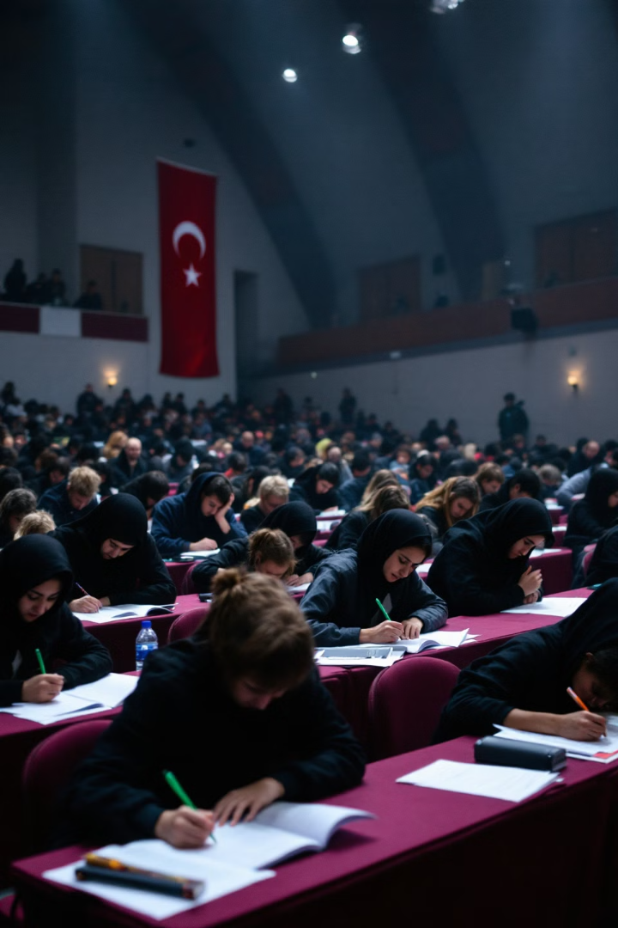

TYT ve AYT 2025 Detaylı Tanıtım Sunusu
Hoş geldiniz! Bu sunum, 2025 yılında gerçekleşecek olan Yükseköğretim Kurumları Sınavı (YKS) hakkında detaylı bilgiler içermektedir. TYT ve AYT sınavlarının içeriği, puan türleri, sınav hazırlığı ve önemli tarihler hakkında kapsamlı bir rehber sunacağız.
by Onur ULUSOY

Slide 2
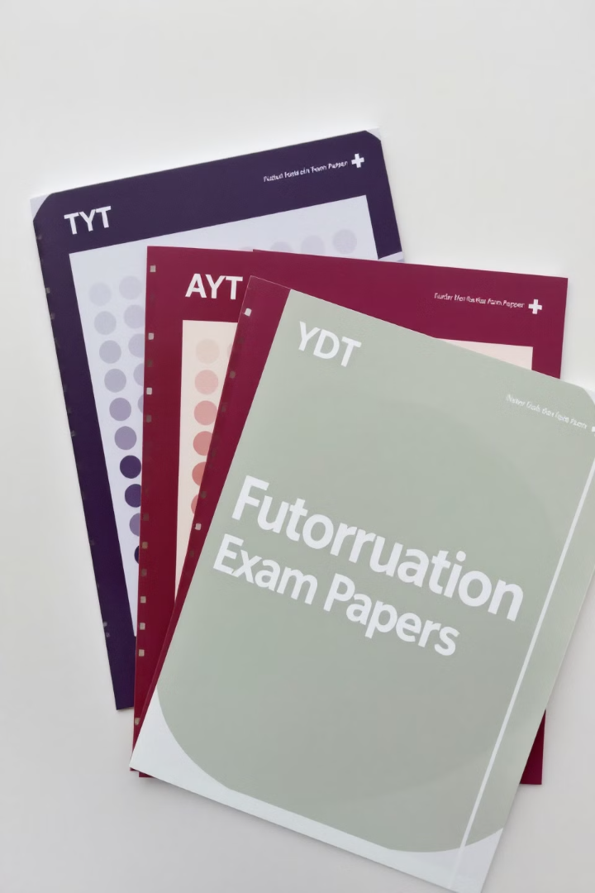
Yükseköğretim Kurumları Sınavı (YKS) Nedir?
1
YKS Tanımı
2
Temel Yeterlilik Testi (TYT)
YKS, Türkiye'deki üniversitelere giriş için uygulanan merkezi sınav sistemidir.
İlk oturum olan TYT, temel akademik becerileri ölçer.
3
Alan Yeterlilik Testleri (AYT)
4
Yabancı Dil Testi (YDT)
İkinci oturum AYT, alan bilgisini ve akademik yetkinlikleri değerlendirir.
Son oturum YDT, yabancı dil yeterliliğini ölçer.

Slide 3
Temel Yeterlilik Testi (TYT)
Genel Bilgiler
Soru Dağılımı
TYT, 1 Haziran 2025 Cumartesi günü uygulanacaktır. Sınav süresi 165 dakika olup, toplam 120 soru içermektedir. Amacı, öğrencilerin temel akademik bilgi ve becerilerini ölçmektir.
Türkçe: 40 soru
Matematik: 40 soru
Sosyal Bilimler: 20 soru (Tarih, Coğrafya, Felsefe, Din Kültürü)
Fen Bilimleri: 20 soru (Fizik, Kimya, Biyoloji)

Slide 4
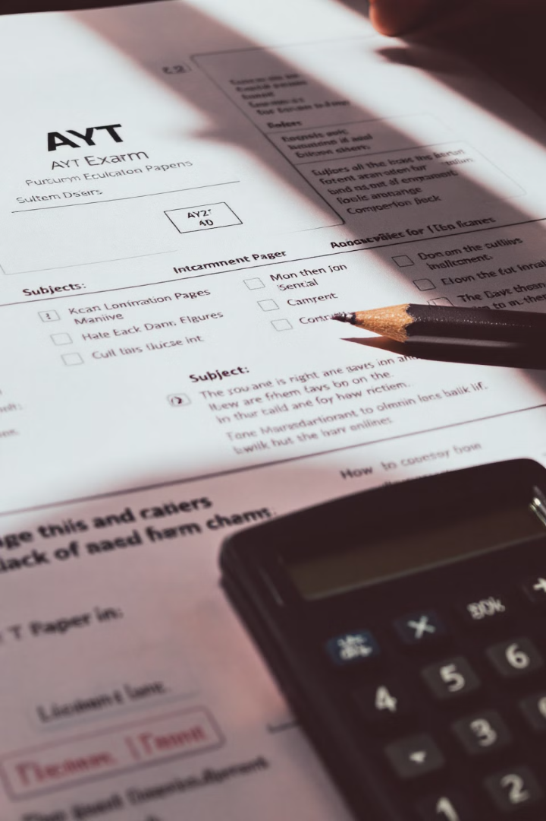
Alan Yeterlilik Testleri (AYT)
1
Genel Bilgiler
AYT, 2 Haziran 2025 Pazar günü uygulanacaktır. Sınav süresi 180 dakika olup, toplam 160 soru içermektedir. Amacı, öğrencilerin alan bilgisi ve akademik yetkinliklerini ölçmektir.
2
Matematik ve Fen Bilimleri
Matematik: 40 soru, Fen Bilimleri: 40 soru (Fizik: 14, Kimya: 13, Biyoloji: 13)
3
Türk Dili ve Edebiyatı-Sosyal Bilimler-1
Toplam 40 soru (Türk Dili ve Edebiyatı: 24, Tarih-1: 10, Coğrafya-1: 6)
4
Sosyal Bilimler-2
Toplam 40 soru (Tarih-2: 11, Coğrafya-2: 11, Felsefe Grubu: 12, Din Kültürü: 6)

Slide 5

Puan Türleri ve Testlerin Ağırlıkları
Sayısal Puan
Eşit Ağırlık Puan
Sözel Puan
TYT: Türkçe %13, Matematik %13, Sosyal Bilimler %7, Fen Bilimleri %7
TYT: Türkçe %13, Matematik %13, Sosyal Bilimler %7, Fen Bilimleri %7
TYT: Türkçe %13, Matematik %13, Sosyal Bilimler %7, Fen Bilimleri %7
AYT: Matematik %30, Fizik %10, Kimya %10, Biyoloji %10
AYT: Matematik %30, Türk Dili ve Edebiyatı %18, Tarih-1 %7, Coğrafya-1 %5
AYT: Türk Dili ve Edebiyatı %18, Tarih-1 %7, Coğrafya-1 %5, Tarih-2 %8, Coğrafya-2 %8

Slide 6




Sınav Hazırlığına Yönelik Tavsiyeler
Planlama
Kaynak Kullanımı
Haftalık ders programları oluşturun ve düzenli çalışma alışkanlığı edinin.
Farklı kaynaklardan soru çözümü yapın ve deneme sınavları çözün.
Sağlıklı Yaşam
Yeterli uyku ve dengeli beslenmeye dikkat edin, stres yönetimi yapın.

Slide 7




Velilere Öneriler
Destek Olun
Öğrencinin yanında olduğunuzu hissettirin ve motivasyonunu artırın.
Kıyaslamadan Kaçının
Diğer öğrencilerle kıyaslama yapmayın, her öğrencinin kendi potansiyeline odaklanın.
Alan Seçiminde Yönlendirme
Öğrencinin yetenek ve ilgilerine göre alan seçmesini destekleyin, baskı yapmaktan kaçının.

Slide 8
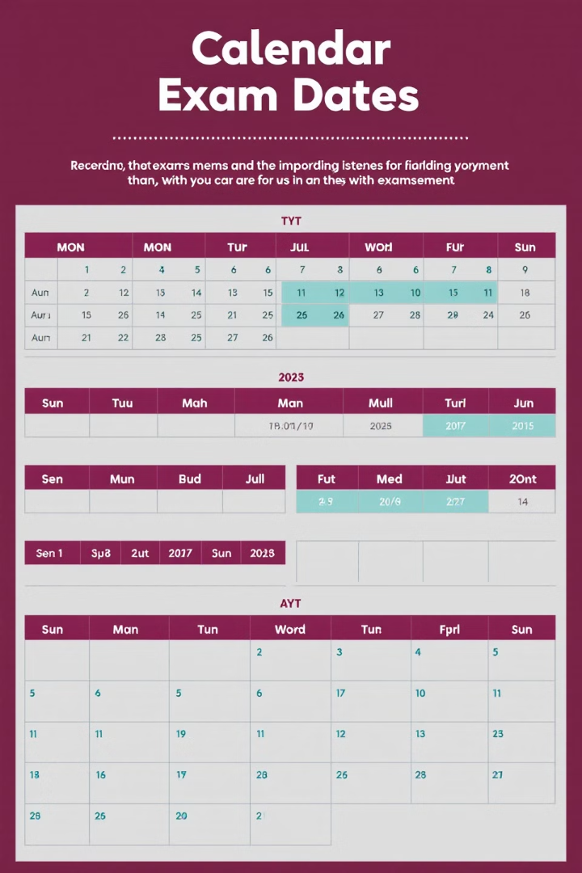
Önemli Sınav Tarihleri
21 Haziran
22 Haziran
TYT Sınavı
AYT Sınavı
2025 yılının ilk YKS oturumu olan TYT sınavı bu tarihte gerçekleşecek.
YKS'nin ikinci oturumu olan AYT sınavı bu tarihte yapılacak.
Temmuz
Sonuçların Açıklanması
TYT ve AYT sınavlarının sonuçları Temmuz 2025'te açıklanacak.

Slide 9
YKS 2025 Başvuru Dönemi
1
2
Başvuru Başlangıcı
Başvuru Son Tarihi
YKS 2025 başvuruları 6 Şubat 2025 tarihinde başlayacak.
Başvurular 3 Mart 2025 tarihinde sona erecek.

